Slide 1

Khatiso 26.10
Selelekela
sa Bitcoin
Tataiso ea Ba Qalang

Slide 2

Ke Hobane'ng ha Chelete e le Bohlokoa?
Re sebelisa chelete letsatsi le leng le le leng, empa ke ka seoelo re botsang hore na e sebetsa joang.
Notes:
Mohloli: My First Bitcoin, Selelekela sa Bitcoin, Tataiso bakeng sa Ba Qalang, khatiso ea 26.10. E fetotsoe tlas'a laesense ea Creative Commons Attribution-ShareAlike 4.0 International; pokello ena ea diselaete e sebelisa laesense e tšoanang. Pokello ena ea diselaete ke sesebelisoa se thusang nehelanong e tataisoang ke morupeli, se thehiloeng lipotsong tse tšeletseng tsa tataiso. Fetolang mehlala, lebelo la thuto le mokhoa oa ho e fana hore li tšoanele sechaba sa lona, empa le boloke moelelo le melaetsa ea polokeho. Ha ho boleloe hore thuto e lokela ho nka nako e itseng e behiloeng.

Slide 3

Batho ba bangata ha ho mohla
ba iphang nako ea ho nahana
ka chelete
Eseng ho e fumana ka ho sebetsa, eseng ho e sebelisa ho reka, empa ho nahana ka hore na ke eng le hore na e sebetsa joang.
Selelekela sa Bitcoin · Ke Hobane'ng ha Chelete e le Bohlokoa?
Notes:
Qala ka setšoantšo sena: bohle ba re potolohileng ba sebelisa chelete ntle le ho ipotsa ka eona. Botsa sehlopha hore na ba qetetse neng ho nahana ka hore na chelete e tsoa hokae.

Slide 4

Lipotso tse Hlano tsa ho Qala
Ke hobane'ng ha batho ba hloka chelete?
Ke eng e etsang hore ntho e be chelete?
Ke mang ea ka hlahisang kapa a laola chelete eo le e sebelisang?
Ke hobane'ng ha chelete eo le e sebelisang e e-na le boleng?
Na chelete ea lona e reka lintho tse lekanang le tseo e neng e li reka pele?
Bolokang likarabo tsa lona
Ngolang karabo e khutšoanyane potsong ka 'ngoe. Le tla khutlela likarabo tsena qetellong.
Selelekela sa Bitcoin · Ke Hobane'ng ha Chelete e le Bohlokoa?
Notes:
Fang baithuti metsotso e seng mekae hore ba ngole. Le se ke la kopa mang kapa mang ho arolelana lintlha tsa hae tsa lichelete. Likarabo tsena li tla boela li hlahisoe selaeteng sa lintlha tsa bohlokoa sa “Ho Latela Eng?”

Slide 5

’Nete kapa Maikutlo?
Nnete: "Chelete ena ea pampiri e amoheloa bakeng sa ho lefa lekhetho." Sena se ka netefatsoa.
Maikutlo: "Ona ke mofuta o motle ka ho fetisisa oa chelete." Sena se hloka litekanyetso le bopaki.
Tataiso ena e reretsoe thuto feela. Ha e fane ka keletso ea lichelete, ea matsete, ea molao kapa ea lekhetho, ebile ha e le bolelle hore le reke, le rekise kapa le boloke eng kapa eng.
Selelekela sa Bitcoin · Ke Hobane'ng ha Chelete e le Bohlokoa?
Notes:
Bolokang phapang ena nakong eohle ea thuto. Ha ho hlahisoa polelo e itseng, botsang: na re ka e netefatsa, kapa na e hloka litekanyetso le bopaki?

Slide 6

Chelete ke Eng?
Chelete ke sesebelisoa sa phapanyetsano.

Slide 7

Phapanyetsano ea Thepa le ho Lumellana ha Litlhoko tsa
Mahlakore ka Bobeli
Batho ka bobeli ba tlameha ho batla seo e mong a nang le sona, ka nako e le 'ngoe le ka bongata bo loketseng.
Selelekela sa Bitcoin · Chelete ke Eng?
Notes:
Sebelisang mohlala o tataisong: le lema raese ’me le hloka lieta, empa moetsi oa lieta o batla oli ea ho pheha, eseng raese. Litsebi tsa moruo li bitsa sena ho tsamaellana habeli ha litlhoko.

Slide 8
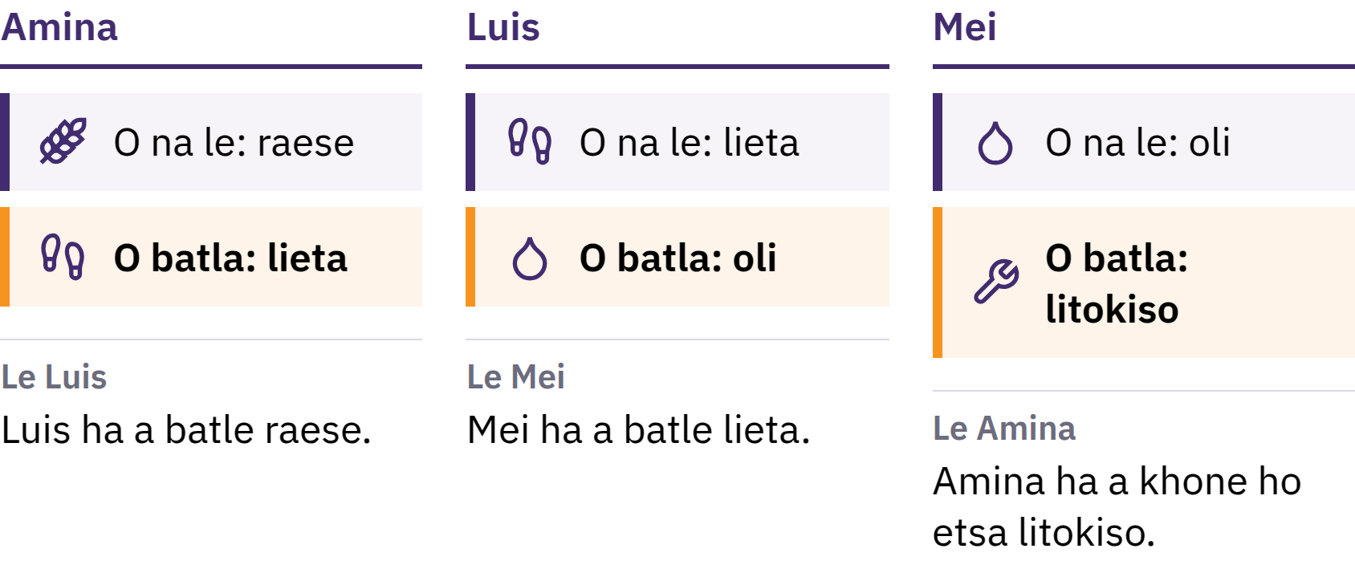
Phapanyetsano ea Thepa le ho Lumellana ha Litlhoko tsa
Mahlakore ka Bobeli
Batho ka bobeli ba tlameha ho batla seo e mong a nang le sona, ka nako e tšoanang le ka bongata bo loketseng.
Selelekela sa Bitcoin · Chelete ke Eng?
Notes:
Sebelisang mohlala o tataisong: le lema raese ’me le hloka lieta, empa moetsi oa lieta o batla oli ea ho pheha, eseng raese. Litsebi tsa moruo li bitsa sena ho tsamaellana habeli ha litlhoko.

Slide 9

Chelete ke Sesebelisoa sa Phapanyetsano
Ha ho motho ea batlang chelete ka lebaka la eona feela. E na le molemo hobane ba bang baa e amohela, ba lebeletse hore ba bang ba tla e amohela hamorao.
Selelekela sa Bitcoin · Chelete ke Eng?
Notes:
Chelete ea pampiri ke sekhechana sa pampiri feela. Chelete e rarolla bothata ba phapanyetsano ea thepa ka ho arola ho rekisa le ho reka: le rekisetsa motho e mong raese ea lona ebe le reka lieta ho e mong. Sena ke sona se khethollang chelete ho phapanyetsano ea thepa.

Slide 10

Lintho tse tharo tseo chelete e li
etsang
Mokhoa oa phapanyetsano: batho ba o amohela e le tefo
Yuniti ea tekanyo ea boleng: litheko li hlalosoa ka eona
Polokelo ea boleng: e fetisetsa boleng ho tloha kajeno ho ea nakong e tlang
Ha ho chelete e bolokang boleng ka mokhoa o phethahetseng, empa mefuta e meng e lahleheloa ke matla a ho reka butle ho feta e meng.
Selelekela sa Bitcoin · Chelete ke Eng?

Slide 11

Ho tloha likhetleng ho ea
pampiring
Likhetla, letsoai, lifaha, mehlape, koporo, silevera, khauta
Litšepe tsa bohlokoa: lia haella, li tšoarella nako e telele, li amoheloa libakeng tse ngata
Litokomane tsa pampiri tse ka fapanyetsanoang ka tekanyo e boletsoeng ea tšepe
Litekanyetso tsa khauta: yuniti ea chelete e hokahaneng le khauta ka molao
Melao e ne e fapana ho ea ka sebaka le nako.
Selelekela sa Bitcoin · Chelete ke Eng?

Slide 12
Chelete ea Fiat
1971: United States e ile ya emisa phapanyetsano ya semmuso ya didolara bakeng sa kgauta e neng e etswa ke mebuso ya dinaha tse ding le dibanka tse bohareng
Kajeno boholo ba dichelete tsa dinaha ke chelete ya fiat: e ntshwang tlasa bolaodi ba mmuso, e ke keng ya fapanyetswa bakeng sa kgauta kapa thepa efe kapa efe e nngwe
Fiat ke lentswe la Selatine le bolelang "ho ke ho etswe", leo hangata le utlwisiswang e le "ka taelo"
E a amohelwa hobane batho, dikgwebo, dibanka le mebuso ba a e sebedisa; melao e e etsa chelete e molaong mme e laela hore e sebediswe ho lefa makgetho
Selelekela sa Bitcoin · Chelete ke Eng?

Slide 13

Re tlohile cheleteng e
tšehelitsoeng ke ntho e itseng, ra
fetela cheleteng e tšehelitsoeng
ke ho tšepa motho e mong.
Selelekela sa Bitcoin · Chelete ke Eng?

Slide 14

Ke Eng e Phoso ka Chelete ea Rona?
Ha batho ba utloa lentsoe infleishene, hangata ba nahana ka ho phahama ha litheko.

Slide 15
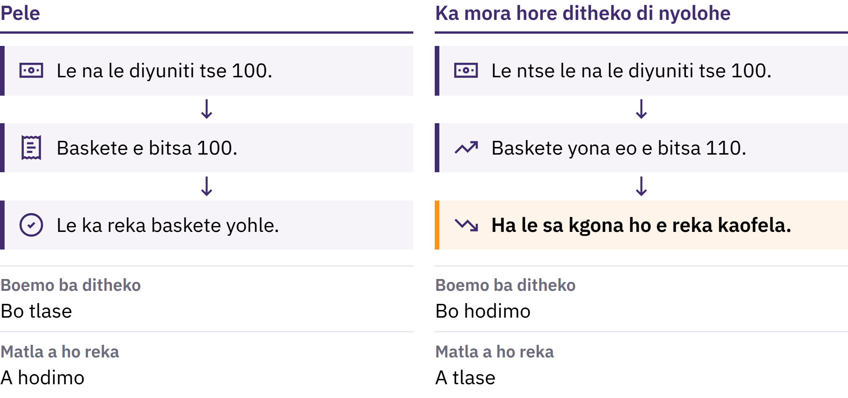
Ho Phahama ha Litheko le Matla a ho Reka
Selelekela sa Bitcoin · Ke Eng e Phoso ka Chelete ea Rona?
Notes:
Ho nyoloha ha litheko ke keketseho e tsoelang pele ea boemo bo akaretsang ba litheko. Lehlakore le leng la hona ke matla a ho reka: hore na yuniti e le ’ngoe ea chelete e ka reka lintho tse kae. Haeba theko ea seroto sa thepa ea mantlha e nyoloha ho tloha ho liyuniti tse 100 tsa chelete ho ea ho tse 110, liyuniti tsona tseo tse 100 ha li sa khona ho reka seroto seo kaofela.

Slide 16

Ho Phahama ha Litheko le Matla a ho Reka
Selelekela sa Bitcoin · Ke Eng e Phoso ka Chelete ea Rona?
Notes:
Ho nyoloha ha litheko ke keketseho e tsoelang pele ea boemo bo akaretsang ba litheko. Lehlakore le leng la hona ke matla a ho reka: hore na yuniti e le ’ngoe ea chelete e ka reka lintho tse kae. Haeba theko ea seroto sa thepa ea mantlha e nyoloha ho tloha ho liyuniti tse 100 tsa chelete ho ea ho tse 110, liyuniti tsona tseo tse 100 ha li sa khona ho reka seroto seo kaofela.

Slide 17

Lisosa tse ngata, khetho e le
'ngoe
Keketseho ea chelete le mokitlane
Litšitiso phepelong le liphetoho tlhokong
Chelete e theohang boleng, makhetho, litšenyehelo tsa tlhahiso
Sesosa se seng ke khetho, eseng ntho e etsahalang ka tsietsi: tsamaisong ea chelete ea fiat, palo e nyenyane ea mekhatlo e ka eketsa phepelo ea chelete le mokitlane le ho fetola melao ea eona.
Selelekela sa Bitcoin · Ke Eng e Phoso ka Chelete ea Rona?
Notes:
Litsebi tsa moruo li phehisana khang ka hore na sesosa ka seng se na le tšusumetso e kae. Tsepamisang maikutlo sesoseng se le seng seo e leng qeto ho e-na le ketsahalo ea tsietsi.

Slide 18
Khaello le Boleng
Setšoantšo sa mantlha sa Mona Lisa se na le boleng bo fetang ba kopi efe kapa efe: ke sona feela se teng
Ho haella feela ha ho hlahise boleng, empa ha batho ba batla ntho e itseng, bongata ba eona bo fumanehang bo bohlokoa
Ha bongata ba chelete bo eketseha ka potlako ho feta bongata ba lintho tseo e ka li rekang, yuniti ka 'ngoe e atisa ho reka ho fokolang
Selelekela sa Bitcoin · Ke Eng e Phoso ka Chelete ea Rona?

Slide 19
Ho Phahama ha Litheko ha ho Ame Batho Bohle ka ho Lekana
Chelete e letsohong le chelete e bolokiloeng li ka lahleheloa ke matla a ho reka
Beng ba matlotlo ao litheko tsa 'ona li nyolohang ba ka sireletsoa ka mokhoa o itseng
Meputso le litheko li fetoha ka lebelo le fapaneng
Chelete e akhaonteng ea banka e fapane le chelete e letsohong la lona: ke tšepiso ea banka ea ho le lefa. Hangata tšepiso eo ea phethahatsoa, empa e itšetlehile ka banka le melao e e laolang.
Selelekela sa Bitcoin · Ke Eng e Phoso ka Chelete ea Rona?

Slide 20
E lekeng: Tlhahlobo ea matla a ho reka
Khethang ntho e le 'ngoe e tloaelehileng: bohobe, lipalangoang, kapa airtime ea mohala
Ngolang theko ea eona ea kajeno
Botsang motho hore na e ne e bitsa bokae lilemong tse 'maloa tse fetileng, 'me le hlahlobe tlaleho e tšepahalang haeba le khona
Na meputso e ile ea nyoloha ka sekhahla se tšoanang? Ke eng hape e ka hlalosang phetoho ee?
Selelekela sa Bitcoin · Ke Eng e Phoso ka Chelete ea Rona?
Notes:
Sena se sebetsa ntle le sesebediswa leha e le sefe kapa inthanete. Bapisang dikarabo tsa ditho tsa sehlopha, mme le hopotse baithuti hore theko e le nngwe ha e bontshe tekanyo yohle ya infleishene.

Slide 21
Chelete ea fiat ea sebetsa, empa e na le likotsi
Litefo tse bonolo, mokitlane o tenyetsehang, lisebelisoa tsa ho arabela maqakabetsing
Empa phepelo ea eona le melao ea eona li ka fetoha, 'me batho ba e sebelisang ba na le lentsoe le fokolang liqetong
Ke ka lebaka lena batho ba batlang mekhoa e meng, 'me ke ka lona Bitcoin e ileng ea thehoa.
Selelekela sa Bitcoin · Ke Eng e Phoso ka Chelete ea Rona?

Slide 22

Bitcoin ke eng?
Chelete ea dijithale e sa laoloeng ke setsi se le seng, e nang le phepelo e lekanyelitsoeng, 'me e ka romelloa ho tloha ho motho e mong ho ea ho e mong ntle le tumello ea banka.

Slide 23
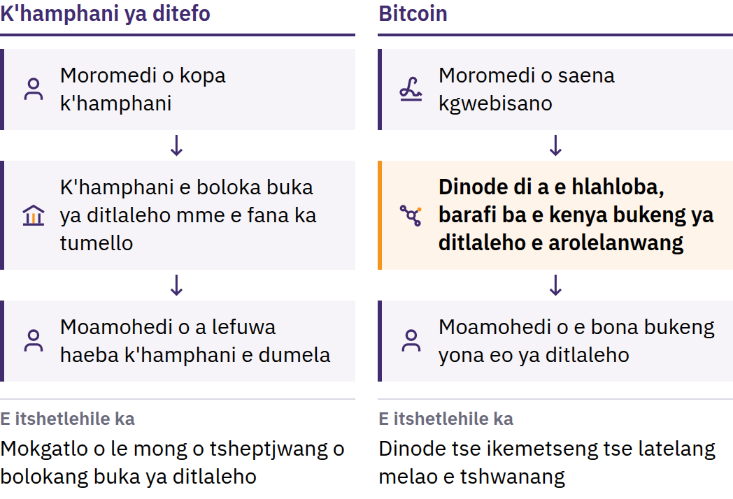
Bothata ba ho Sebelisa Chelete Habeli
31 Mphalane 2008: Satoshi Nakamoto o phatlalatsa Bitcoin: Sistimi ea Chelete ea Elektroniki e Pakeng tsa Lithaka. Pherekhong 2009: marang-rang a qala ho sebetsa.
Selelekela sa Bitcoin · Bitcoin ke eng?
Notes:
Pele ho Bitcoin, ho romela chelete inthaneteng ho ne ho lula ho itšetlehile ka mokhatlo o tšeptjoang: banka kapa k'hamphani ea litefo e neng e boloka buka ea litlaleho tsa lichelete, e amohela liakhaonto, ’me e ka liehisa, ea thibela kapa ea khutlisa tefo. Tlhahisoleseling ea dijithale e bonolo ho e kopitsa: haeba chelete ea tšepe ea dijithale e ne e ka sebelisoa habeli, e ne e ke ke ea sebetsa e le chelete. Bona ke bothata ba ho sebelisa chelete e tšoanang habeli. Satoshi Nakamoto ke motho kapa sehlopha se sebelisang lebitso leo.

Slide 24
E se nang taolo e bohareng · Phepelo e lekanyelitsoeng ·
Thaka ho thaka
Taolo e sa tsepamisoang sebakeng se le seng: ha ho ofisi e bohareng e bulang liakhaonto, e fetolang masalla a lichelete, kapa e lumellang hore na ke mang ea kenang
Phepelo e lekanyelitsoeng: ha ho mohla ho tla ba le bitcoin e fetang 21 milione
Ho tloha ho motho ho ea ho e mong: romellang ho mang kapa mang, kae kapa kae, ntle le ho kopa tumello ho bolaoli bo bohareng
Ha ho k'hamphani e ka thibelang tšebeliso ea bitcoin eo le e laolang ka bolona. Lehlakore le leng la tokoloho eo ke boikarabelo: hangata ha ho khonehe ho etsolla phetisetso e amohelehang, 'me ha ho na setsi sa thuso bakeng sa marang-rang.
Selelekela sa Bitcoin · Bitcoin ke eng?
Notes:
Ho se be le taolo e bohareng ha ho bolele hore bohle ba na le tšusumetso e lekanang. Ho bolela hore ha ho monkakarolo a le mong ea ka fetolang buka ea lirekoto tsa lichelete kapa melao ea chelete bakeng sa bohle.

Slide 25
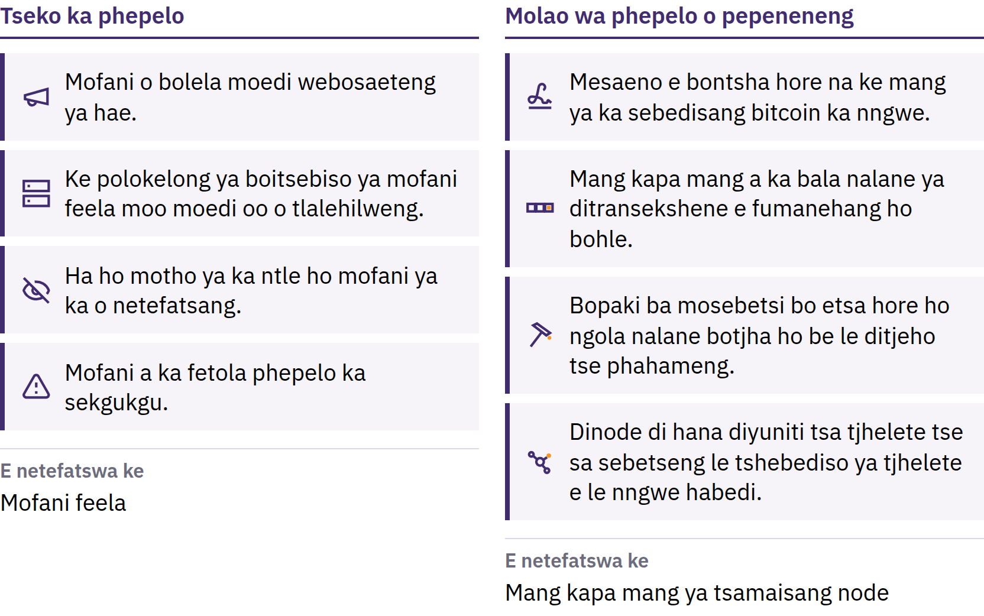
Moeli oo mang kapa mang a ka o hlahlobang
Selelekela sa Bitcoin · Bitcoin ke eng?
Notes:
bitcoin tse ncha li lokolloa ho latela kemiso e phatlalalitsoeng, ’me lik’homphieutha tse ikemetseng tse bitsoang li-node li hana boloko bofe kapa bofe bo tlolang molao oo. Moeli ona oa tshepahala hobane mang kapa mang a ka o hlahloba. Ha se molao oa tlhaho: o lula o sebetsa hobane bankakarolo ba tsoela pele ho netefatsa hore oa lateloa. Phepelo e lekanyelitsoeng ha e tiise hore theko e tla nyoloha; theko e itshetlehile ka tlhoko hammoho le phepelo.

Slide 26
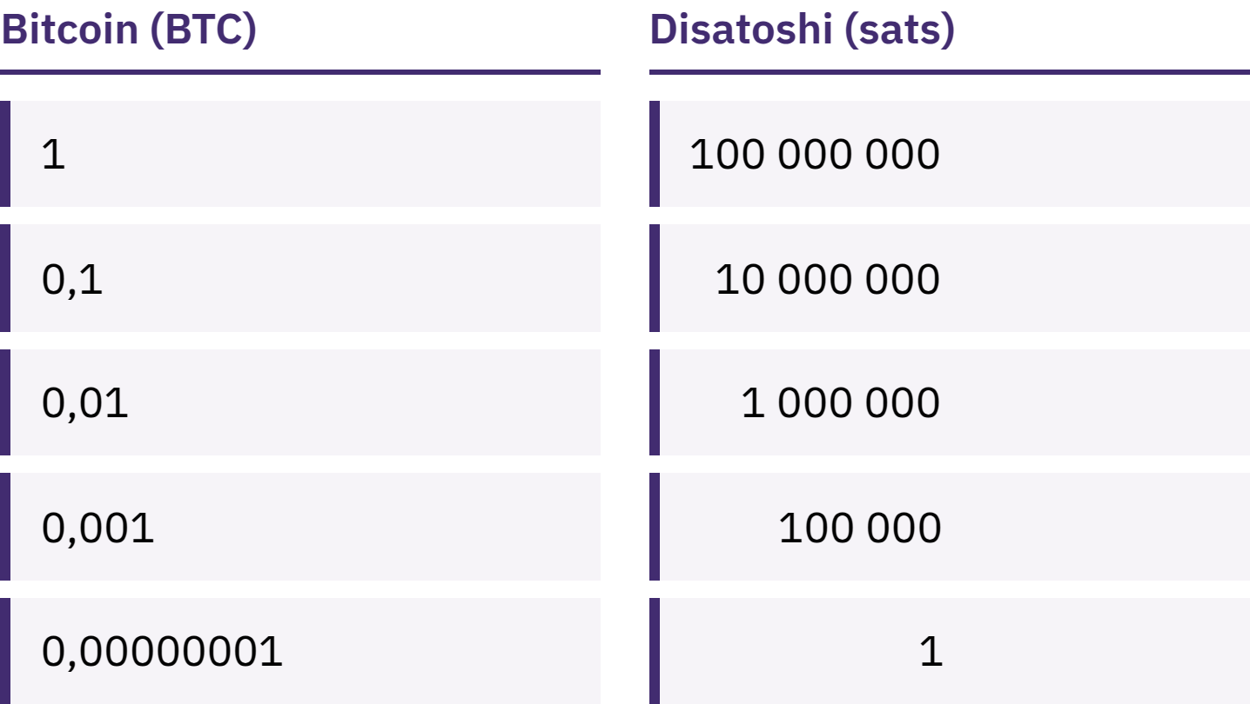
Ha le hloke Bitcoin e felletseng
bitcoin e le 'ngoe e aroloa ka likarolo tse nyenyane tse 100 000 000 tse bitsoang li-satoshi, kapa li-sats.
Selelekela sa Bitcoin · Bitcoin ke eng?
Notes:
Ho ba le 100 000 sats le ho ba le 0,001 bitcoin ho bolela ho ba le chelete e lekanang. Lokisang maikutlo a fosahetseng a hore Bitcoin ha e fihlellehe hobane bitcoin e le ’ngoe e turu.

Slide 27
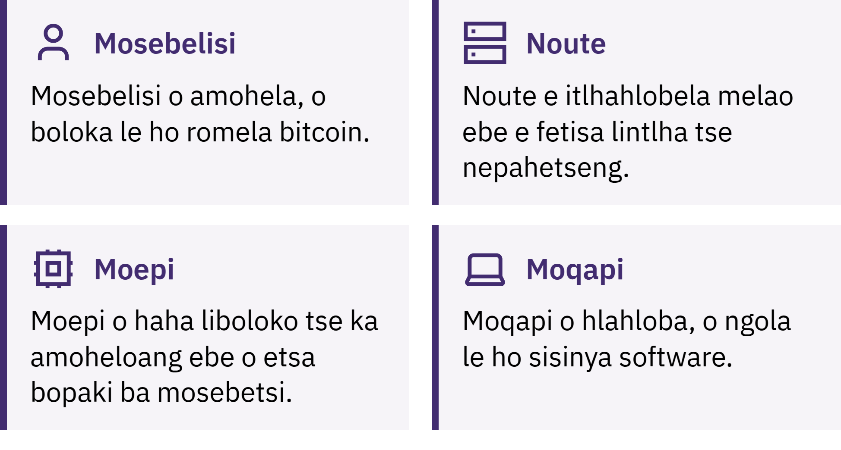
Ke Mang ea Bolokang Bitcoin e Sebetsa?
Selelekela sa Bitcoin · Bitcoin ke eng?
Notes:
Basebedisi ba romela, ba amohela le ho boloka bitcoin; di-node di hlahloba kgwebisano e nngwe le e nngwe le boloko bo bong le bo bong ho netefatsa hore di latela melao; basebetsi ba morafong ba qothisana lehlokoa ho kenya boloko bo botjha rekotong hoo e ka bang metsotso e meng le e meng e leshome. Rekoto eo, e leng blockchain, e ka bonwa ke bohle mme ho e ngola botjha ho bitsa tjhelete e ngata haholo. Tlhokomeliso mabapi le mopeleto: Bitcoin e nang le B e kgolo hangata e bolela marangrang kapa tsamaiso; bitcoin e nang le b e nyane e bolela tjhelete ka boyona.

Slide 28

Ke Mang ea Bolokang Bitcoin e Sebetsa?
Selelekela sa Bitcoin · Bitcoin ke eng?
Notes:
Basebedisi ba romela, ba amohela le ho boloka bitcoin; di-node di hlahloba kgwebisano e nngwe le e nngwe le boloko bo bong le bo bong ho netefatsa hore di latela melao; basebetsi ba morafong ba qothisana lehlokoa ho kenya boloko bo botjha rekotong hoo e ka bang metsotso e meng le e meng e leshome. Rekoto eo, e leng blockchain, e ka bonwa ke bohle mme ho e ngola botjha ho bitsa tjhelete e ngata haholo. Tlhokomeliso mabapi le mopeleto: Bitcoin e nang le B e kgolo hangata e bolela marangrang kapa tsamaiso; bitcoin e nang le b e nyane e bolela tjhelete ka boyona.

Slide 29
Bitcoin e na le Melemo le Mefokolo
Theko ea eona e ka fetoha kapele
Hangata liphoso ha li khone ho lokisoa
E ntse e sa amoheloe haholo libakeng tse ngata
Ho e sebelisa ka polokeho ho hloka ho ithuta ho itseng
Bitcoin e nkela karolo ea ho tšepa mekhatlo sebaka ka netefatso le boikarabelo ba motho ka mong. Ha e felise kotsi.
Selelekela sa Bitcoin · Bitcoin ke eng?

Slide 30

Le sebelisa Bitcoin joang?
Potso ea pele ka sepache sefe kapa sefe: ke mang ea laolang linotlolo?

Slide 31
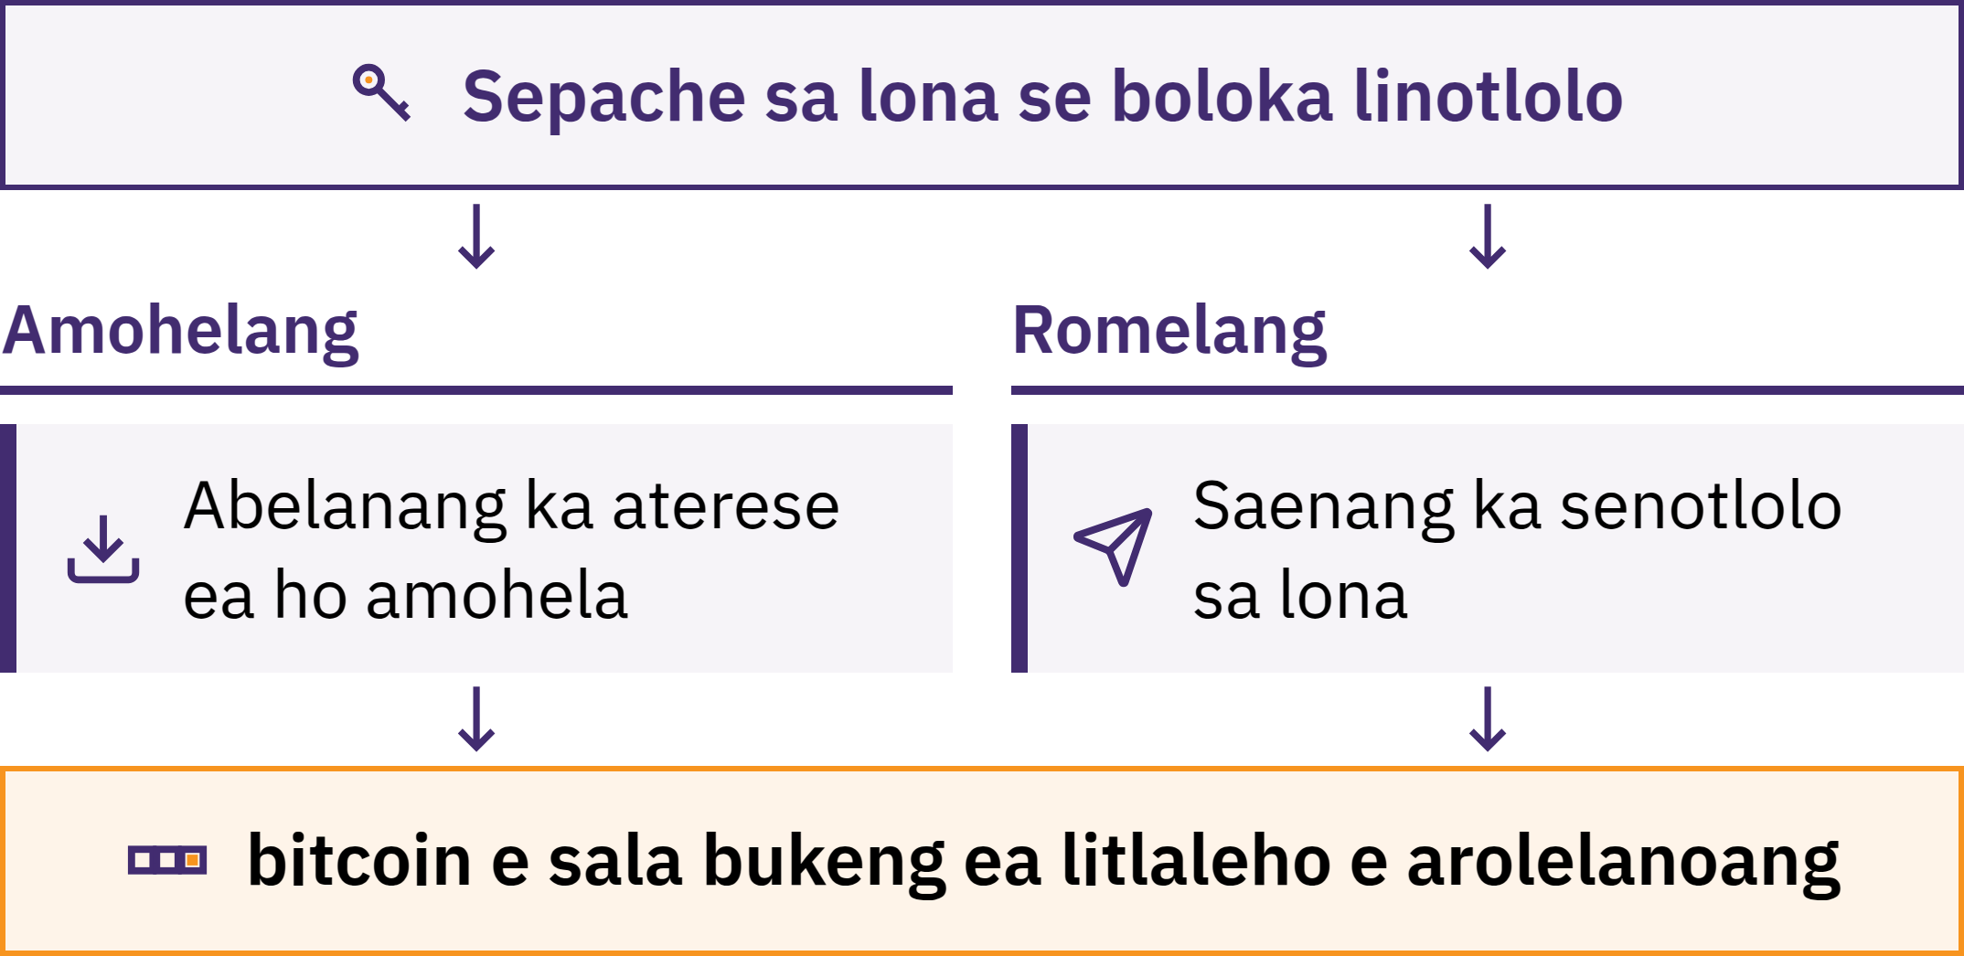
Sepache se Laola Dinotlolo
Selelekela sa Bitcoin · Le sebelisa Bitcoin joang?
Notes:
Sepache sa Bitcoin ke sesebelisoa, hangata e le app, se le lumellang ho amohela, ho lekola le ho romela bitcoin. Bitcoin ea lona ha e bolokoe ka har’a mohala oa lona: e tlalehiloe ketaneng ea liboloko. Sepache se laola linotlolo tse le lumellang ho paka hore ke ea lona le ho fana ka tumello ea tefo.

Slide 32
Ha e le hantle, ke mang ea tšoereng Bitcoin ea lona?
Ho ipolokela: ke lona ba laolang linotlolo
Ha ho motho ea ka le khutlisetsang bitcoin ea lona haeba le lahleheloa ke poleloana ea peo le sesebelisoa
Ho bolokeloa ke ba bang: k'hamphani e tšoara linotlolo, ho batla ho tšoana le banka
Chelete e setseng akhaonteng ea lona ke tšepiso ea eona ea ho le lefa; e ka lekanyetsa ho ntšoa ha chelete, ea thibela tšebeliso ea akhaonte, ea hlaseloa ke linokoane tsa marang-rang, kapa ea koaloa
Ho khetha mokhoa oa poloko ha ho lekanye boleng ba lona. Ntho ea bohlokoa ke ho tseba hore na le sebelisa mofuta ofe le hore na le tšepile eng.
Selelekela sa Bitcoin · Le sebelisa Bitcoin joang?

Slide 33

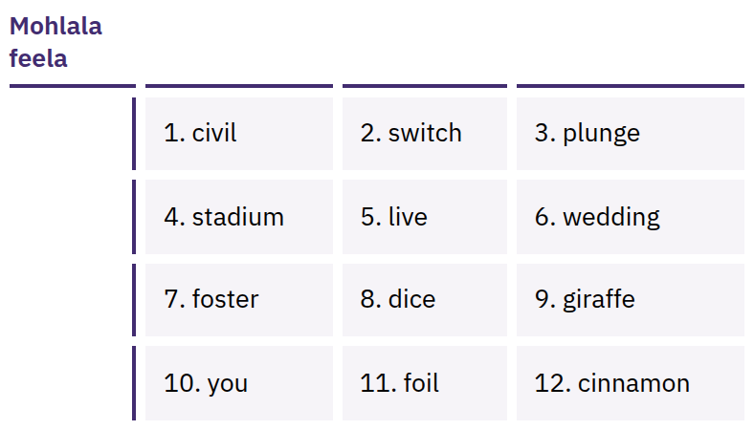
Polelo ea Lona ea Peo e Fana
ka Phihlello e Feletseng
Lethathamo la mantsoe a hlophisitsoeng ka tatellano, hangata a 12 kapa a 24, le ka hlahisang linotlolo tsa lona bocha. Mang kapa mang ea nang le lona a ka nka bitcoin ea lona.
Selelekela sa Bitcoin · Le sebelisa Bitcoin joang?
Notes:
Polelo ea peo ha se bekapo feela: e fana ka phihlello e felletseng. E ngoleng ka nepo pampiring ha le theha sepache; e bolokeng e sa hokeloa inthaneteng, e le lekunutu, sebakeng seo e ke keng ea lahleha kapa ea senyeha. Le ka mohla le se ke la e nka foto, la e romela ka imeile, la e boloka lintlheng tse bolokiloeng marung, la e romela molaetseng, kapa la e thaepa webosaeteng. Mantsoe a bontšitsoeng ke mohlala feela; le ka mohla le se ke la bontša kapa la bokella polelo ea peo ea sebele.

Slide 34

Ha se linotlolo tsa lona, ha se
lichelete tsa lona.
Selelekela sa Bitcoin · Le sebelisa Bitcoin joang?

Slide 35

Pele le sebelisa sepache sefe
kapa sefe
Linotlolo: ke mang ea li laolang, ke lona kapa k'hamphani?
Ho fumana hape: ho etsahala'ng haeba fono ea lona e lahleha kapa k'hamphani e nyamela?
Mohloli: ke webosaete ea semmuso kapa leqephe lebenkeleng la li-app, eseng sehokelo seo motho e mong a le romeletseng sona?
Khoutu: na mohloli oa eona o bulehile 'me e hlokomeloa ka mafolofolo? (Sena ka bosona ha se bopaki ba polokeho.)
Litšenyehelo: litefiso tsa ho romela, ho amohela kapa ho ntša chelete ke life?
Litefo: ka har'a ketane, ka Lightning, kapa ka bobeli?
Selelekela sa Bitcoin · Le sebelisa Bitcoin joang?
Notes:
My First Bitcoin ha e khothaletse li-wallet tse itseng. Lisebelisoa, litefiso le beng ba tsona lia fetoha, ’me se loketseng sechaba se seng se ka ’na sa se lokele se seng. Tataisetsang baithuti ho morupeli oa lehae ea tšepahalang.

Slide 36
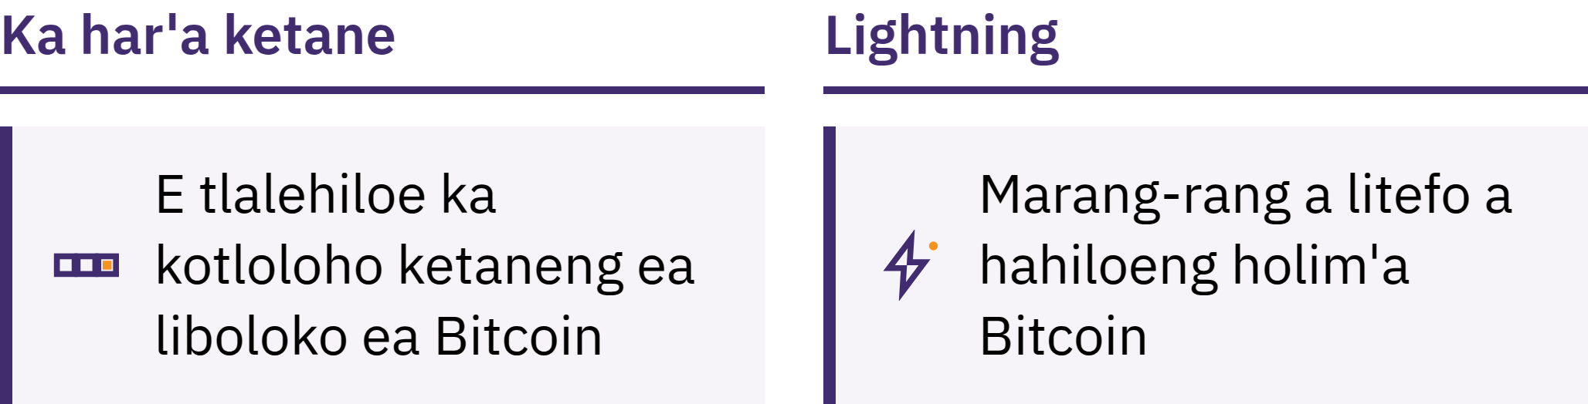
Ka har'a ketane le Lightning
Ka har'a ketane: e tlalehiloe ka kotloloho ketaneng ea diboloko
Lightning: marang-rang a litefo a hahiloeng holim'a Bitcoin bakeng sa litefo tse potlakileng, tse nyenyane le tse etsoang khafetsa, tse kang ho reka kofi
Sepache sa Lightning le sona se ka laoloa ke mohlokomeli kapa sa laoloa ke mong'a sona
Selelekela sa Bitcoin · Le sebelisa Bitcoin joang?

Slide 37
Melao e Meraro ha le Ntse le Ithuta
Ithuteng pele. Le se ke la nka kgato ka lebaka la nyakallo, tshabo kapa kgatello.
Qalang hanyane. Lekang disebediswa tseo le sa di tlwaelang ka tjhelete eo le ka kgonang ho e lahlehelwa.
Le se ke la tshepa, netefatsang. Hlahlobang motho, mokgwa wa ho lefa, aterese le tjhelete.
Abelanang ka tlhahisoleseding ya ho amohela ditefo, le ka mohla eseng diphiri
Aterese kapa kopo ya tefo e ka arolelanwa. Polelwana ya peo kapa senotlolo sa poraefete ha di a lokela ho arolelanwa le ka mohla. Ha ho titjhere, khamphani ya sepache kapa mosebeletsi wa tshehetso ya sebetsang ka molao ya tla ke a le kope tsona.
Selelekela sa Bitcoin · Le sebelisa Bitcoin joang?

Slide 38

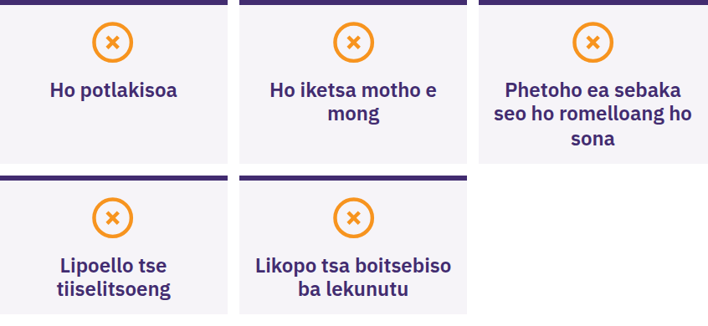
Emang, le se ke la arolelana
letho, le se ke la romela letho
Emisang haeba motho a le hatella hore le potlake kapa le boloke taba e le lekunutu, a le tšepisa phaello e tiisitsoeng, a le kopa hore le romele bitcoin pele, kapa a le kopa poleloana ea lona ea peo. Khefutsang. Le se ke la arolelana letho. Le se ke la romela letho. Ebe le netefatsa ka mohloli oo le seng le o tseba.
Selelekela sa Bitcoin · Le sebelisa Bitcoin joang?

Slide 39

Ho Tla Latela Eng?
Ena ke qalo feela.

Slide 40
Lintlha tse 'nè tsa bohlokoa
Chelete e itšetlehile ka melao le tšepo. Phepelo ea chelete ea fiat le melao ea eona li laoloa ke mekhatlo e seng mekae.
Bitcoin e fana ka melao e fapaneng. Phepelo e pepeneneng, e lekanyelitsoeng, e bulehetseng mang kapa mang, e ka hlahlojoang ho e-na le ho tšeptjoa.
Polokeho e tla pele. Ithuteng pele, qalang hanyenyane, netefatsang ntho e 'ngoe le e 'ngoe, 'me le ka mohla le se ke la arolelana poleloana ea lona ea ho khutlisa sepache.
Hona ke qalo feela. Mohato o le mong o latelang o sireletsehileng o lekane.
Motsotso oa ho nahanisisa
Khutlelang lipotsong tse hlano tse qalong. Le ne le tla araba joang hona joale?
Selelekela sa Bitcoin · Ho Tla Latela Eng?

Slide 41

Diploma ea Bitcoin
Mohato o latelang. Dimojule tsa yona tse nne di le isa pele:
Ho utlwisisa tjhelete
Kamoo Bitcoin e sebetsang kateng
Ho sebedisa Bitcoin ka polokeho
Bitcoin setjhabeng sa lona
Dulang le na le tjantjello ya ho tseba, tswelang pele ho botsa dipotso, mme le ithute ho eketsehileng ho myfirstbitcoin.org.
Re labalabela ho le bona sehlopheng sa rona se latelang sa baithuti.
Selelekela sa Bitcoin · Ho Tla Latela Eng?

Slide 42


